Slide 1
UI레이아웃
- 공통 에러페이지 -
문서 번호
버전 | 1.00
제·개정일자 | 2026-07-30

Slide 2
개 정 이 력
개정번호 | 변경일 | 구분¹ | 개정 내역² | 작성자 | 승인자 | 비 고
0.01 | 2026-07-30 | 최초작성 | 제정 | 고풀잎
1.00 | 2026-07-30 | 수정 | 7/30 화면설계 현업 컨펌 완료 - 1.00v으로 버전 업 처리 | 고풀잎
¹ 구분 : 변경 내용이 이전 문서에 대해 최초작성/승인/추가/수정/삭제 중 선택 기입
² 개정 내역: 변경이 발생되는 위치와 변경 내용을 자세히 기록

Slide 3
(공통) 에러 페이지
CH-U-ER-01-01
2026.07.30
(공통) 에러 페이지
고풀잎
Description
1 | 홈으로 버튼 클릭 시 메인 이동 CH-U-MA-00-00
2
3
4
5
6
ICON
요청하신 페이지를 찾을 수 없습니다.
서비스 이용에 불편을 드려 죄송합니다.
홈으로
1

Slide 4
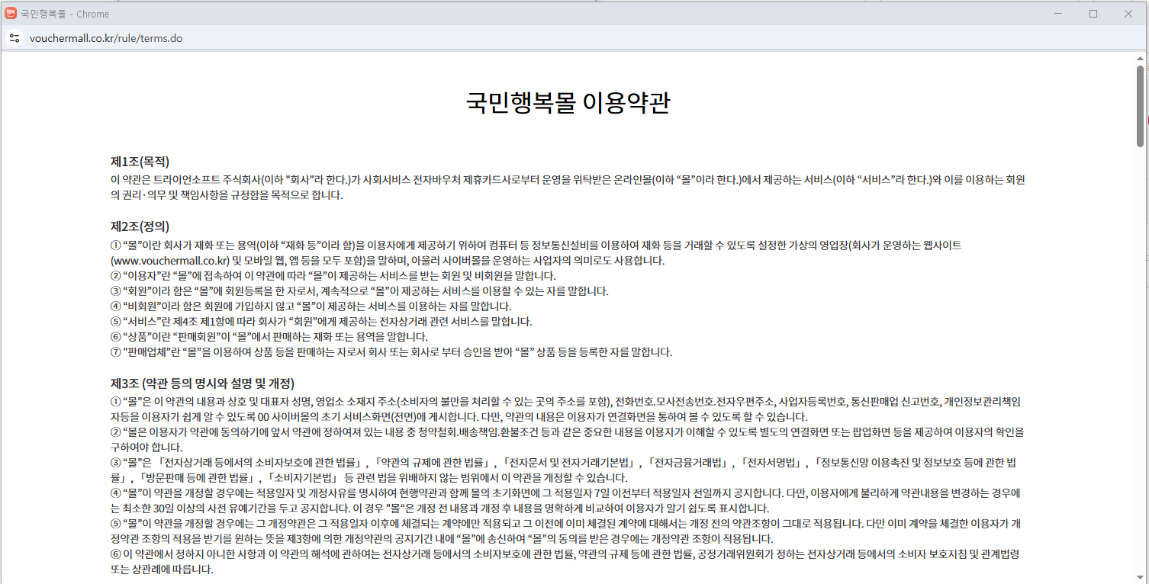
(공통) 에러 팝업
CH-U-ER-01-02p
2026.07.30
(공통) 에러 팝업
고풀잎
Description
적용대상 : 시스템 팝업 (별도 브라우저 창) 제외 대상 : 레이어 팝업 (팝업 내 오류 메시지 또는 시스템 알림으로 처리)
1 | 팝업 닫기 버튼 클릭 시 팝업 종료
2
3
4
5
6
ICON
요청하신 페이지를 찾을 수 없습니다.
서비스 이용에 불편을 드려 죄송합니다.
팝업 닫기
1

